Slide 1

多智能体系统中的意见集群形成与稳定性研究
实验复现答辩PPT
汇报时间: 2024/04/05

Slide 2


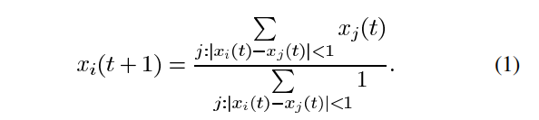
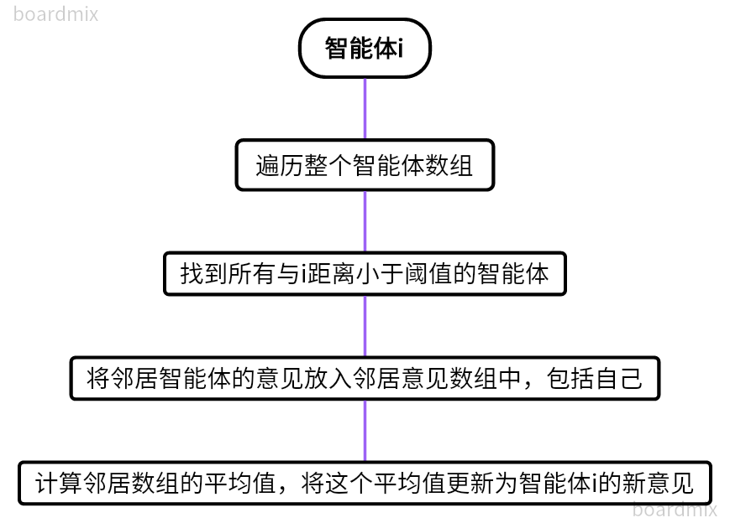
核心公式
这个公式描述的是智能体i随着时间变化而变化的公式
大意为t+1的时刻，xi变成周围邻居的平均值，邻居的判定关键为之间的距离小于1
代码基本逻辑

Slide 3
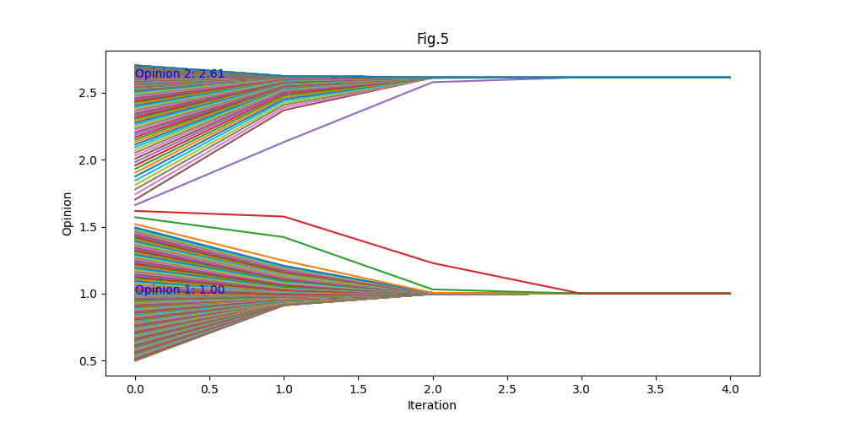
fig.5复现细节
- 在区间 [0, 2.5] 上，有 251 个智能体，它们的意见均匀分布
- 在区间 [2.5, 3] 上，有 500 个智能体，它们的意见也均匀分布
- 这两个区间的意见密度不同，第二个区间（[2.5, 3]）的意见密度是第一个区间（[0, 2.5]）的十倍
通过模拟智能体之间的交互，意见最终收敛到两个集群，一个是2.61，一个是1.1
第一个集群包含 153 个智能体，第二个集群包含 598 个智能体
这两个集群之间的意见距离是 1.6138，这个值大于 1.2559（计算方法是 1 + 153/598），表明虽然集群之间的距离小于 2，但满足稳定平衡的条件

Slide 4
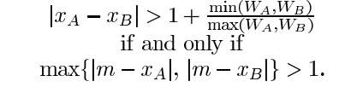
集群点的分布结论
分布密度不同
最终的稳定距离
稳定性的不变性
如果已经达到了稳定，当使用更多的智能体时，如果保持初始意见分布的密度比例不变，也就是让两个区间的数量比值相同，也会得到类似的结果
这表明系统的动态行为在一定程度上是尺度不变的，即系统的主要意见不会因为智能体数量的增加而改变
在多智能体系统中，即使初始意见分布密度不同，智能体也可以通过局部交互最终形成意见集群，这些稳定的集群代表了系统中的主要意见
虽然集群稳定在2倍阈值之间但最终集群之间不会成为邻居
因为距离大于最小距离

Slide 5
距离公式的解释
WA指的是在同一位置上的智能体集合，xA xB指的是两个集群的位置，m是两个意见集群的质量中心，也就是平均数

Slide 6
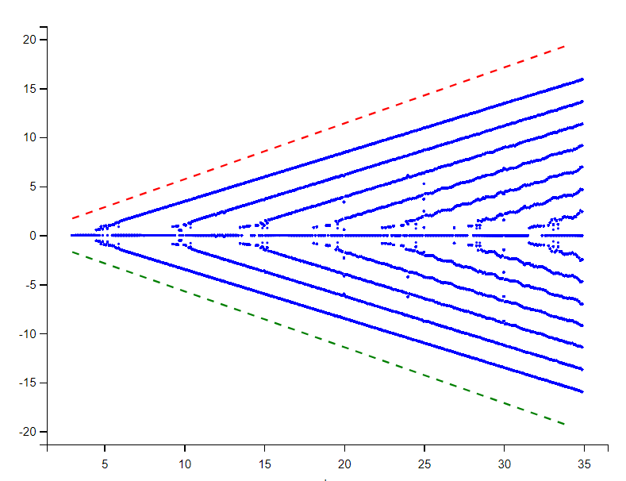
fig.2复现细节
创建5000个智能体，让他们在L上随机分布（大数据量随机分布）
创建500个智能体，让他们在L上均匀分布（小数据量均匀分布）
记录每个L下收敛的意见集群，往下偏移2/L之后画图
图像含义:在不同初始意见分布下，集群在平衡状态下的位置如何随着 L 的变化而变化

Slide 7
集群点收敛的普遍性
均衡普遍性
均衡状态具有普遍性，也就是不同的L下都会有稳定收敛的意见集群点，L与集群点的范围呈线性增加
连续模型替代离散模型的可行性
论是均匀分布还是随机分布的初始意见，只要数据量够大，最终的集群形成都表现出相似性

Slide 8
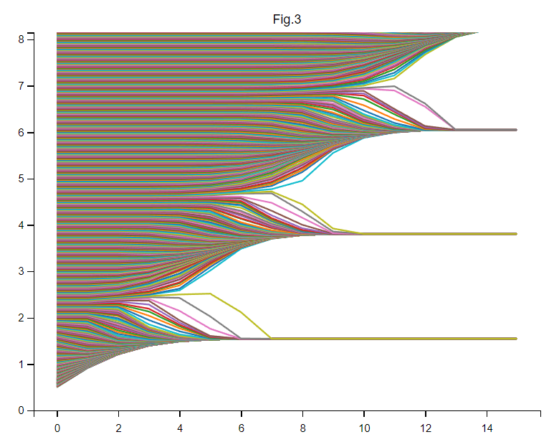
fig.3复现细节
模拟意见区间在正无限区间上均匀分布，为了模拟取了0-30进行模拟，并截取了0-8的分布，x轴是迭代次数，对应t
实验结论
即使意见分布区间在半无限区间上，也能有稳定的集群点，间距大约是2.2，意义是增加更多的智能体也能达到稳定状态，代表模型具有可扩展性
随着时间的变化，意见区间从0到正无穷下的意见变化

Slide 9
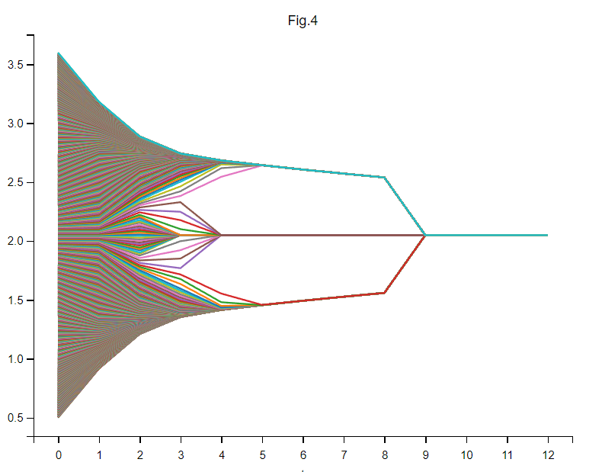
fig.4复现细节
前面几次迭代形成了两个不互相交互的群体，达到了亚稳定状态
之后两个群体中的一小部分都与位于中间的少数智能体进行交互，导致这两个分隔群体的距离慢慢减小，最终达到了距离小于1，从那个点开始，这些群体直接相互吸引并合并成一个单一的集群
一个临时亚稳定的例子，L的值为0-4

Slide 10
临时亚稳定状态的结论
1
意见变化的过程
即使最初集群之间没有直接开始相互影响，它们也可能通过中间的智能体间接影响彼此，这种间接互动可能导致集群间的分离距离逐渐缩小，最终聚合为同一个集群
2
意见变化具有阶段性
说明了多智能体系统可能不是一开始就达到稳定状态，而是可能经历一系列中间状态，最终才达到稳定

Slide 11
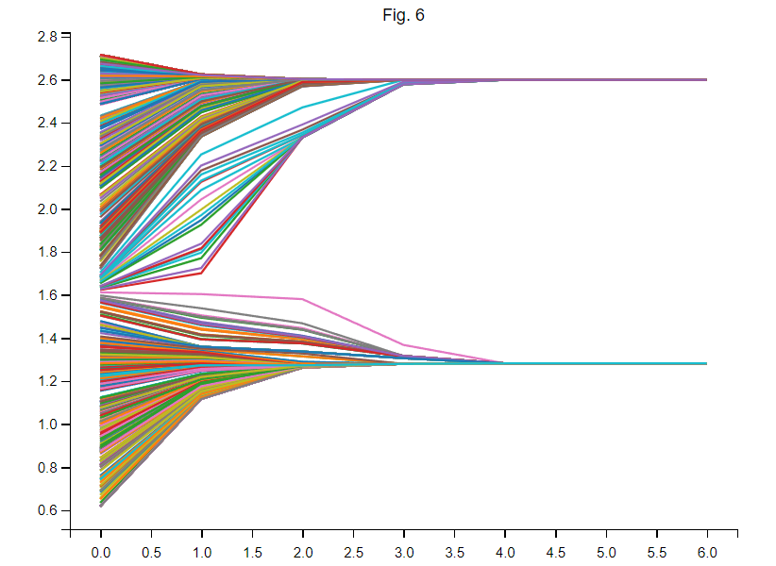
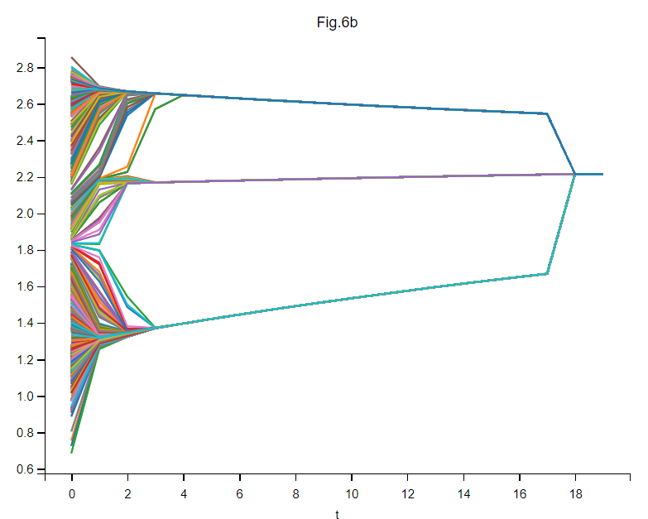
fig.6复现细节
随时间演变，最终收敛到一个不稳定的平衡状态，距离是1.399，这个距离小于权重比例之和
一开始分成了两个单独的意见集体，后来由于中间少数智能体的间接影响，导致最终合并成了一个稳定的意见集群

Slide 12
结果分析
规模效应
这表明随着智能体的数量增加，系统的稳定性可能会增加，也就是具有规模效应，越大的多智能体系统，在内部的相互沟通下，能达到更加稳定的状态

Slide 13
谢 谢 大 家

